Slide 1


Kako učinkovito gospodariti komunalnim otpadom?
Ivona Hulenić, mag.ing.cheming.
Općina Zrinski Topolovac, 8. veljače 2024.

Slide 2
Sadržaj
UVOD – Zakonodavni okvir 3
CILJEVI 4
PRIMJERI 5
SAŽETAK 10
- 13

Slide 3
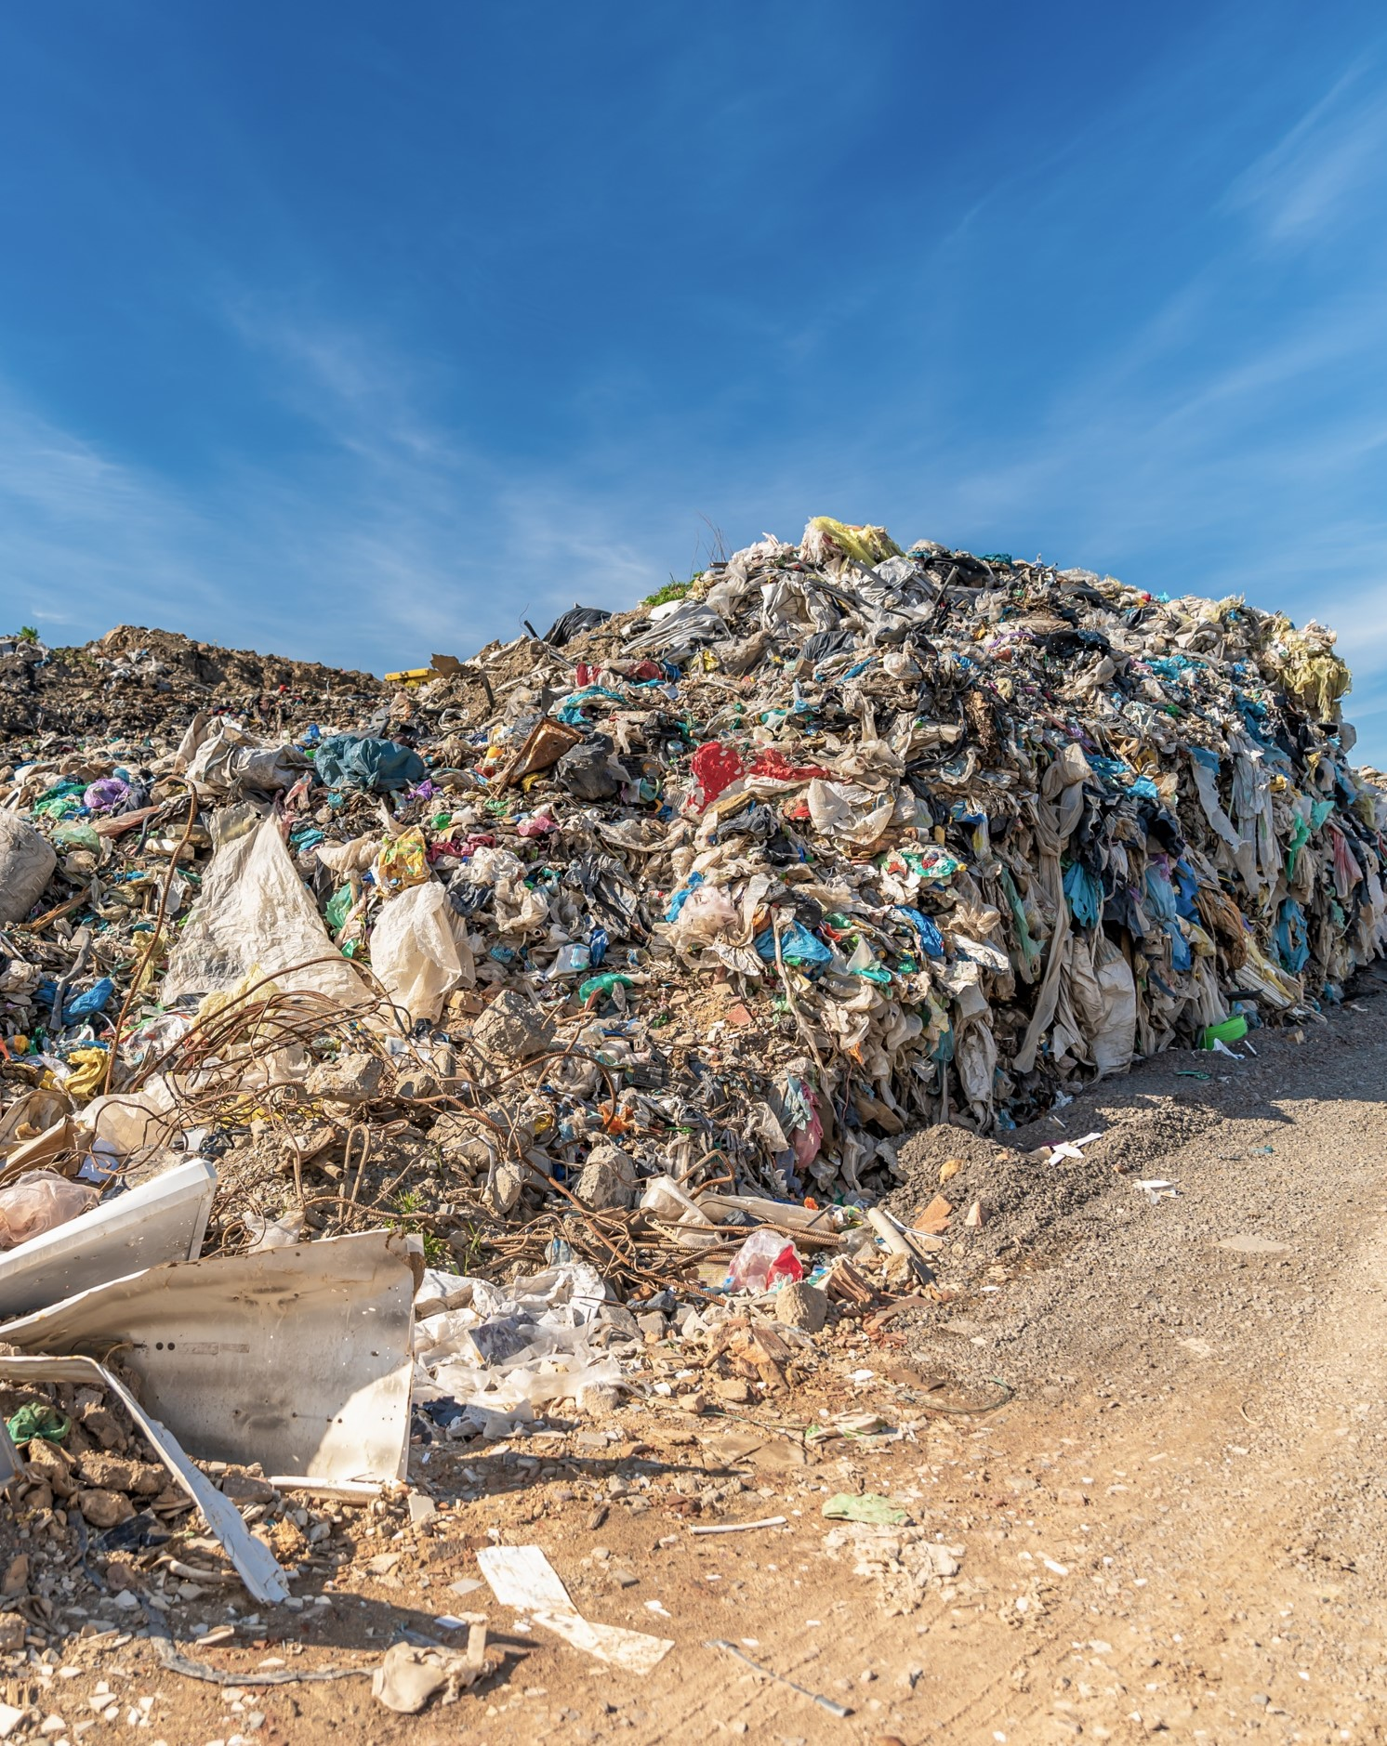
Što je komunalni otpad?
Zakon o gospodarenju otpadom (NN 84/21)
komunalni otpad je miješani komunalni otpad i odvojeno sakupljeni otpad iz kućanstava, uključujući:
papir i karton
staklo
metal
plastiku
biootpad
drvo
tekstil
ambalažu
otpadnu električnu i elektroničku opremu
otpadne baterije i akumulatore te
glomazni otpad, uključujući madrace i namještaj (…)

Slide 4


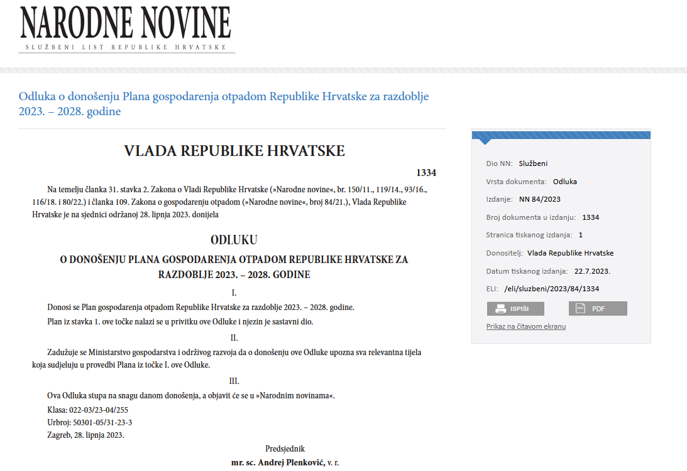
Zakonodavni okvir
Direktiva 2008/98/EZ Europskog parlamenta i Vijeća od 19. studenoga 2008. o otpadu i stavljanju izvan snage određenih direktiva*
Strategija gospodarenja otpadom Republike Hrvatske (NN 130/05)
Zakon o gospodarenju otpadom (NN 84/21)
Pravilnik o gospodarenju otpadom (NN 106/22)
Plan gospodarenja otpadom Republike Hrvatske za razdoblje 2023. – 2028. godine

Slide 5
CILJEVI

Slide 6
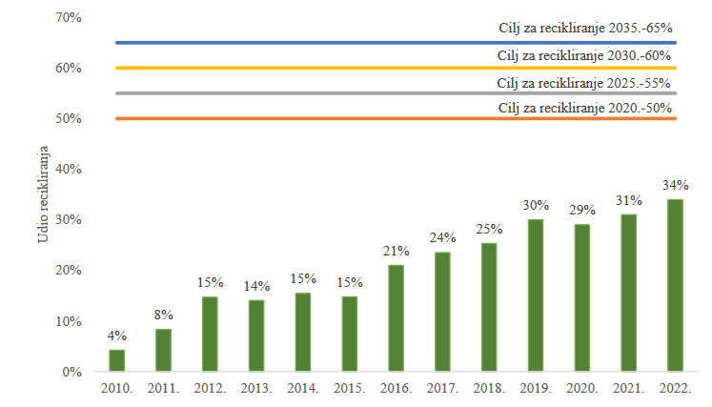
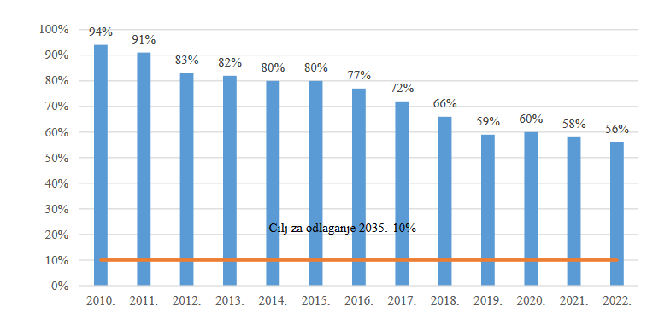
CILJEVI
Komunalni otpad | Min. oporaba 55% do 2025. i priprema za ponovnu upotrebu Odlaganje najviše 264.661 tone biorazgradivog komunalnog otpada (35 % iz 1997. godine)
Otpadna ambalaža | Sakupiti i oporabiti najmanje 60% + reciklirati najmanje 65% (do 2026.) i 70% (do 2030.)
Otpadna plastika za jednokratnu upotrebu | Sakupljanje 77% do 2025. i 90% do 2029. godine
Baterije i akumulatori | Najmanje 45 % od prosječne godišnje količine na tržištu u protekle 3 godine
EE otpad | Najmanje 65 % prosječne mase EE na tržištu u 3 prethodne godine ili 85 % EE otpada proizvedenog u RH
Otpadne gume | Osigurati učinkovit sustav za sakupljanje
Otpadna ulja

Slide 7
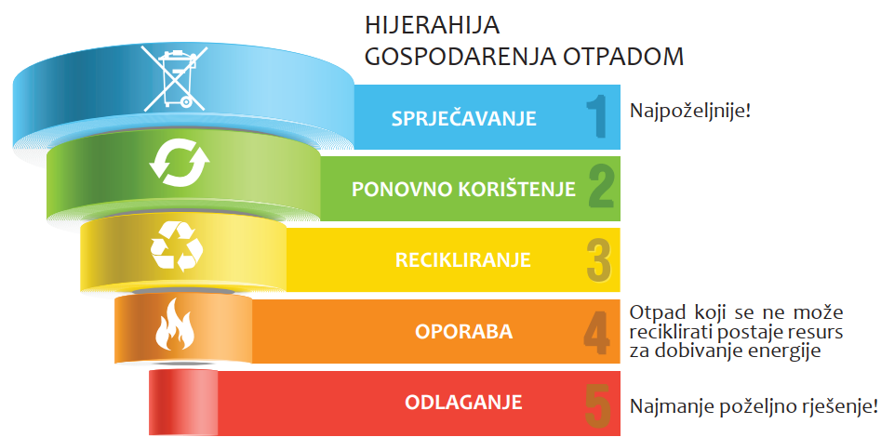
Kako postići ciljeve…
Komunalac Bjelovar d.o.o.. – prikupljanje otpada u općini Zrinski Topolovac
Spremnici na kućnom pragu:
papir i karton – plavi spremnici
plastika i tetra pak – žuti spremnici
miješani komunalni otpad – zeleni spremnici
Zeleni otoci (plastika, papir i karton, staklo)
Sprječavanje nastanka i ponovno korištenje kao primarne aktivnosti!

Slide 8
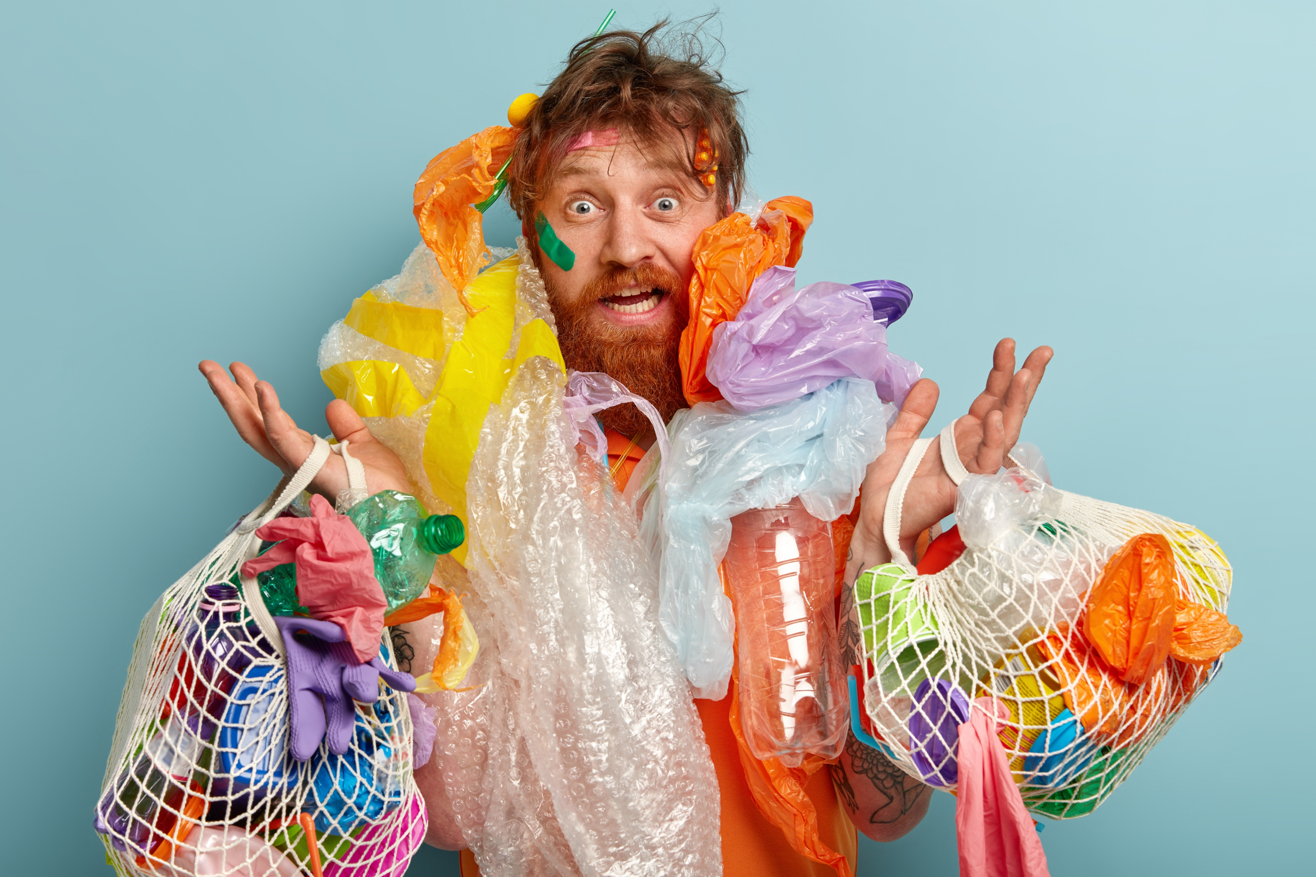

Kako građani mogu doprinijeti..?
Zabranjeno je odbacivanje otpada u okoliš !
Zabranjeno je paljenje otpada u okolišu, na moru, biljnog otpada iz poljoprivrede i šumarstva, otpada koji je odvojeno sakupljen radi pripreme za ponovnu uporabu ili recikliranja
Zabranjeno je miješanje odvojeno prikupljenog biootpada s drugim vrstama otpada
Dužnost razvrstavanja otpada

Slide 9
PRIMJERI

Slide 10

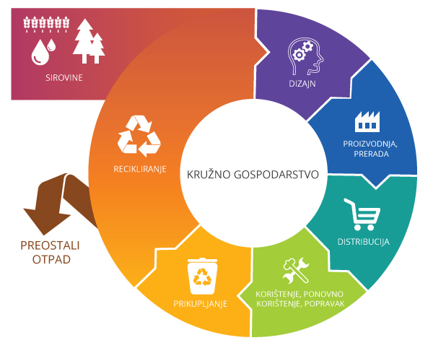
Sprječavanje nastanka otpada
…s ciljem što je dulje mogućeg zadržavanja proizvoda u ciklusu kruženja tvari (i energije) te stvaranja dodatne vrijednosti proizvoda.
Smanjenje štetnog utjecaja otpada na okoliš i ljudsko zdravlje
Moguće uštede u kućanstvu!

Slide 11

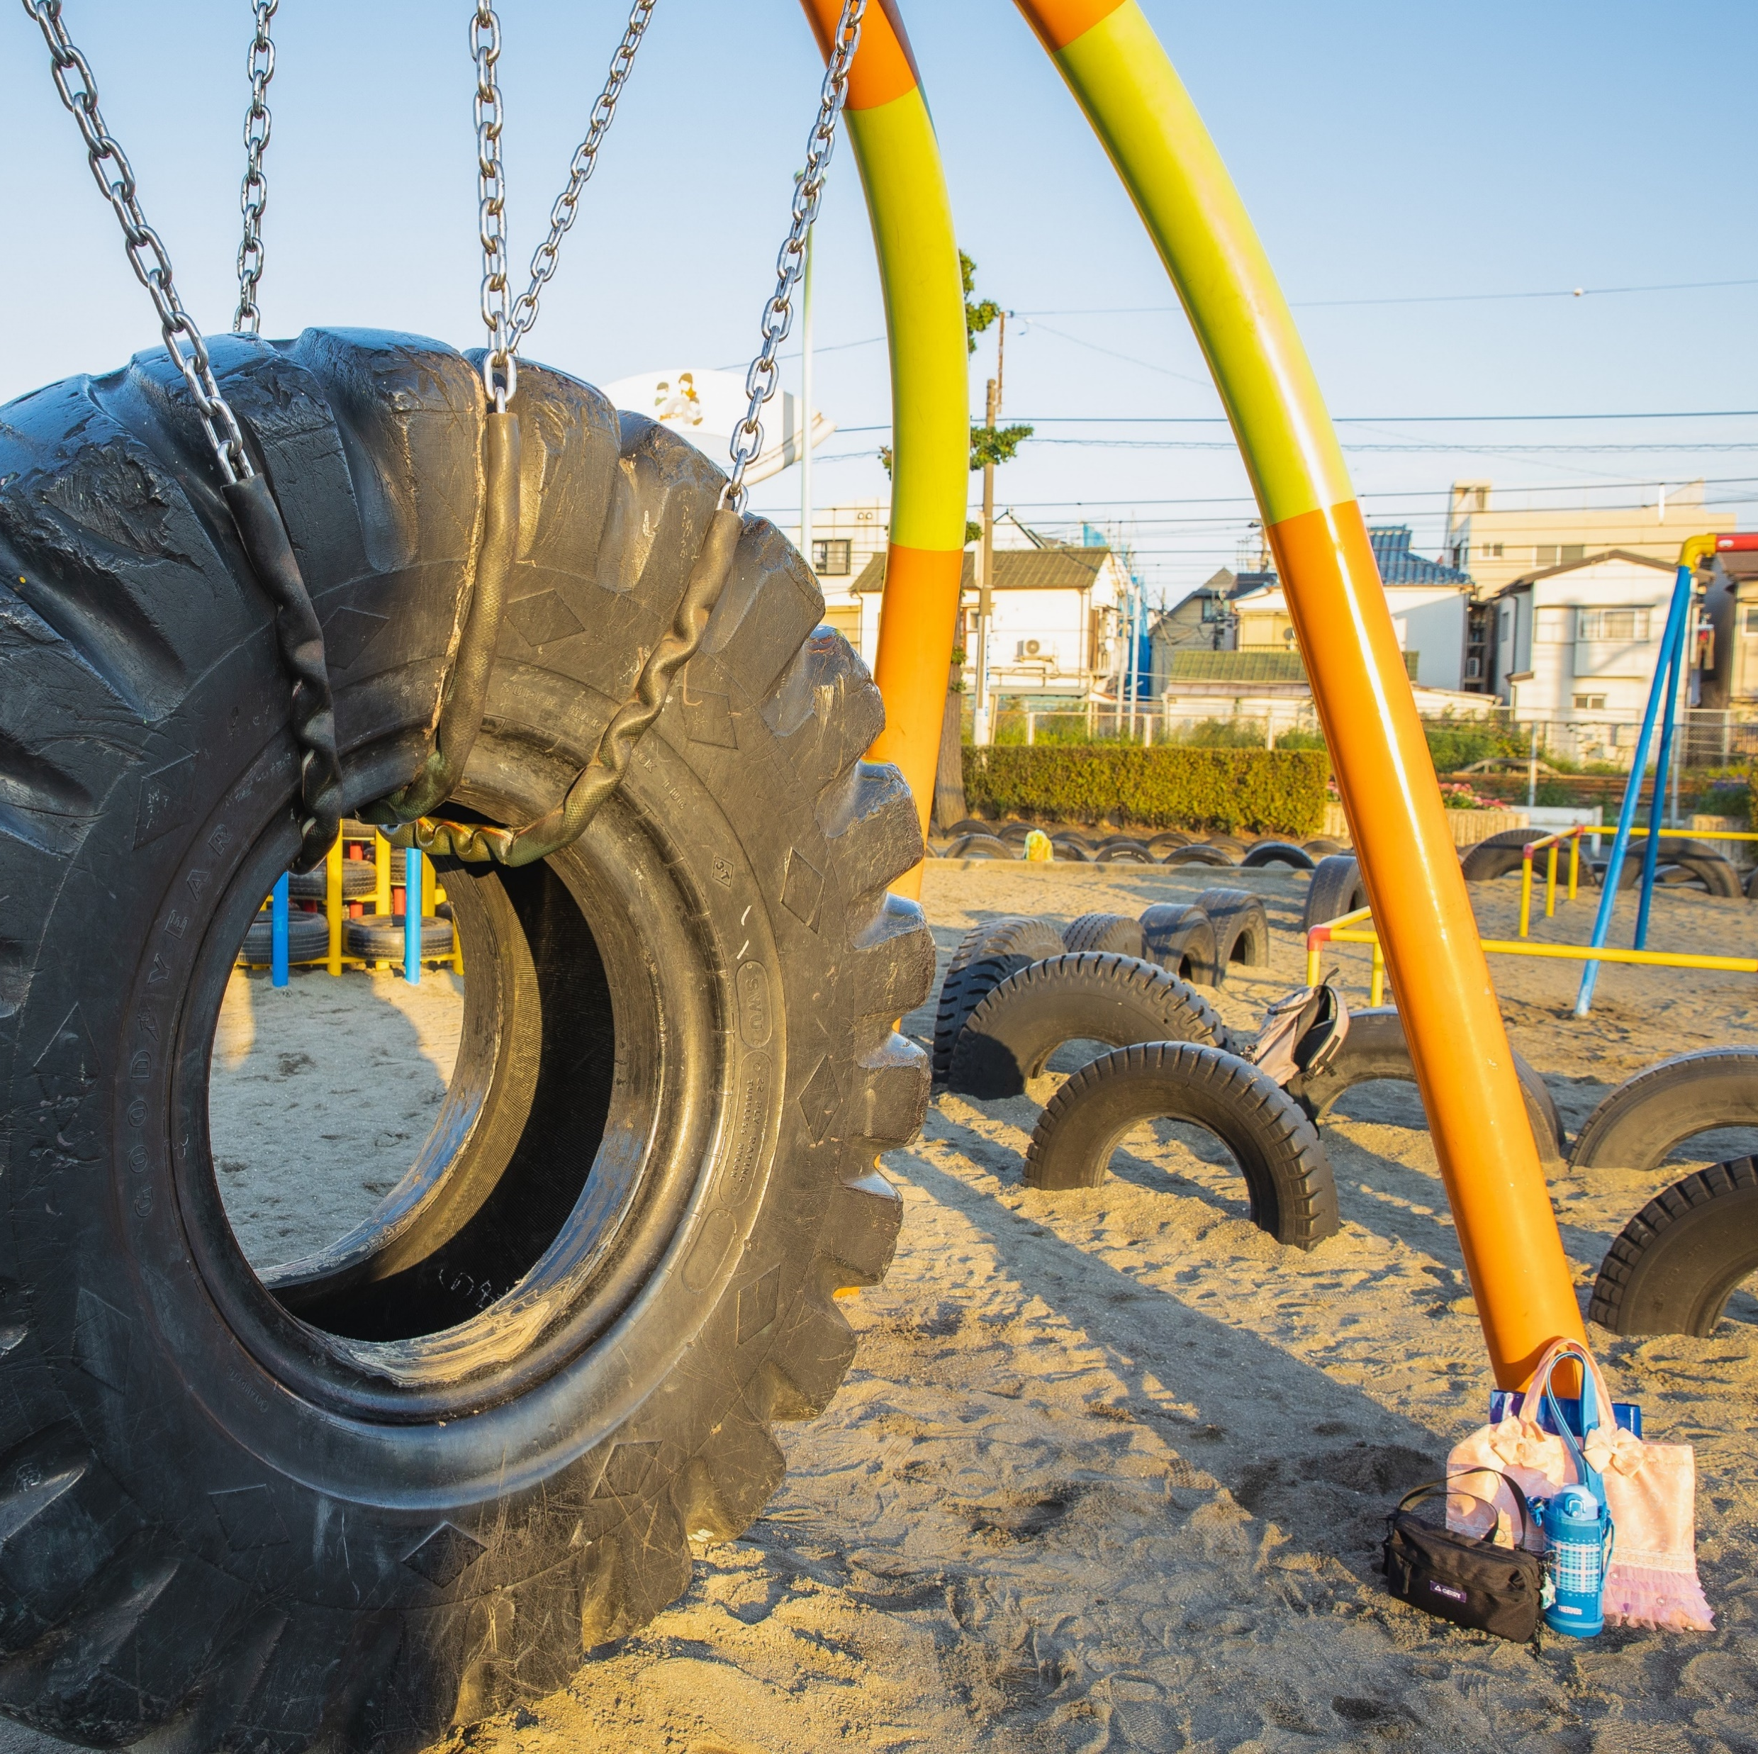
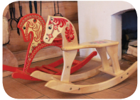
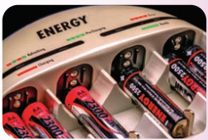





Primjeri sprječavanja nastajanja otpada
Čistite manje štetnim, a ujedno i jeftinijim sredstvima (limunska kiselina, ocat, soda bikarbona)
Koristite platnene krpe umjesto papirnatih ručnika
Prilagodite rad perilica za pranje rublja i posuđa (ne uključujte ih ukoliko nisu u potpunosti napunjene)
Procijenite svoje potrebe prije kupnje namirnica, provjerite datum isteka, planirajte obroke i ne bacajte hranu
Dajte prednost proizvodima izrađenim od recikliranih materijala ili s višim udjelom materijala koji se može reciklirati te kupujte proizvode s duljim vijekom trajanja (npr. drvene igračke umjesto plastičnih)
Kupnja većih pakiranja (izbjegavanje nastanka previše ambalaže)
Izbjegavanje kupnje dvostruko pakiranih proizvoda
Izbjegavanje kupnje proizvoda za jednokratnu upotrebu (papirnate čaše, tanjuri, britvice, itd.) - korištenje staklenih čaša i šalica

Slide 12
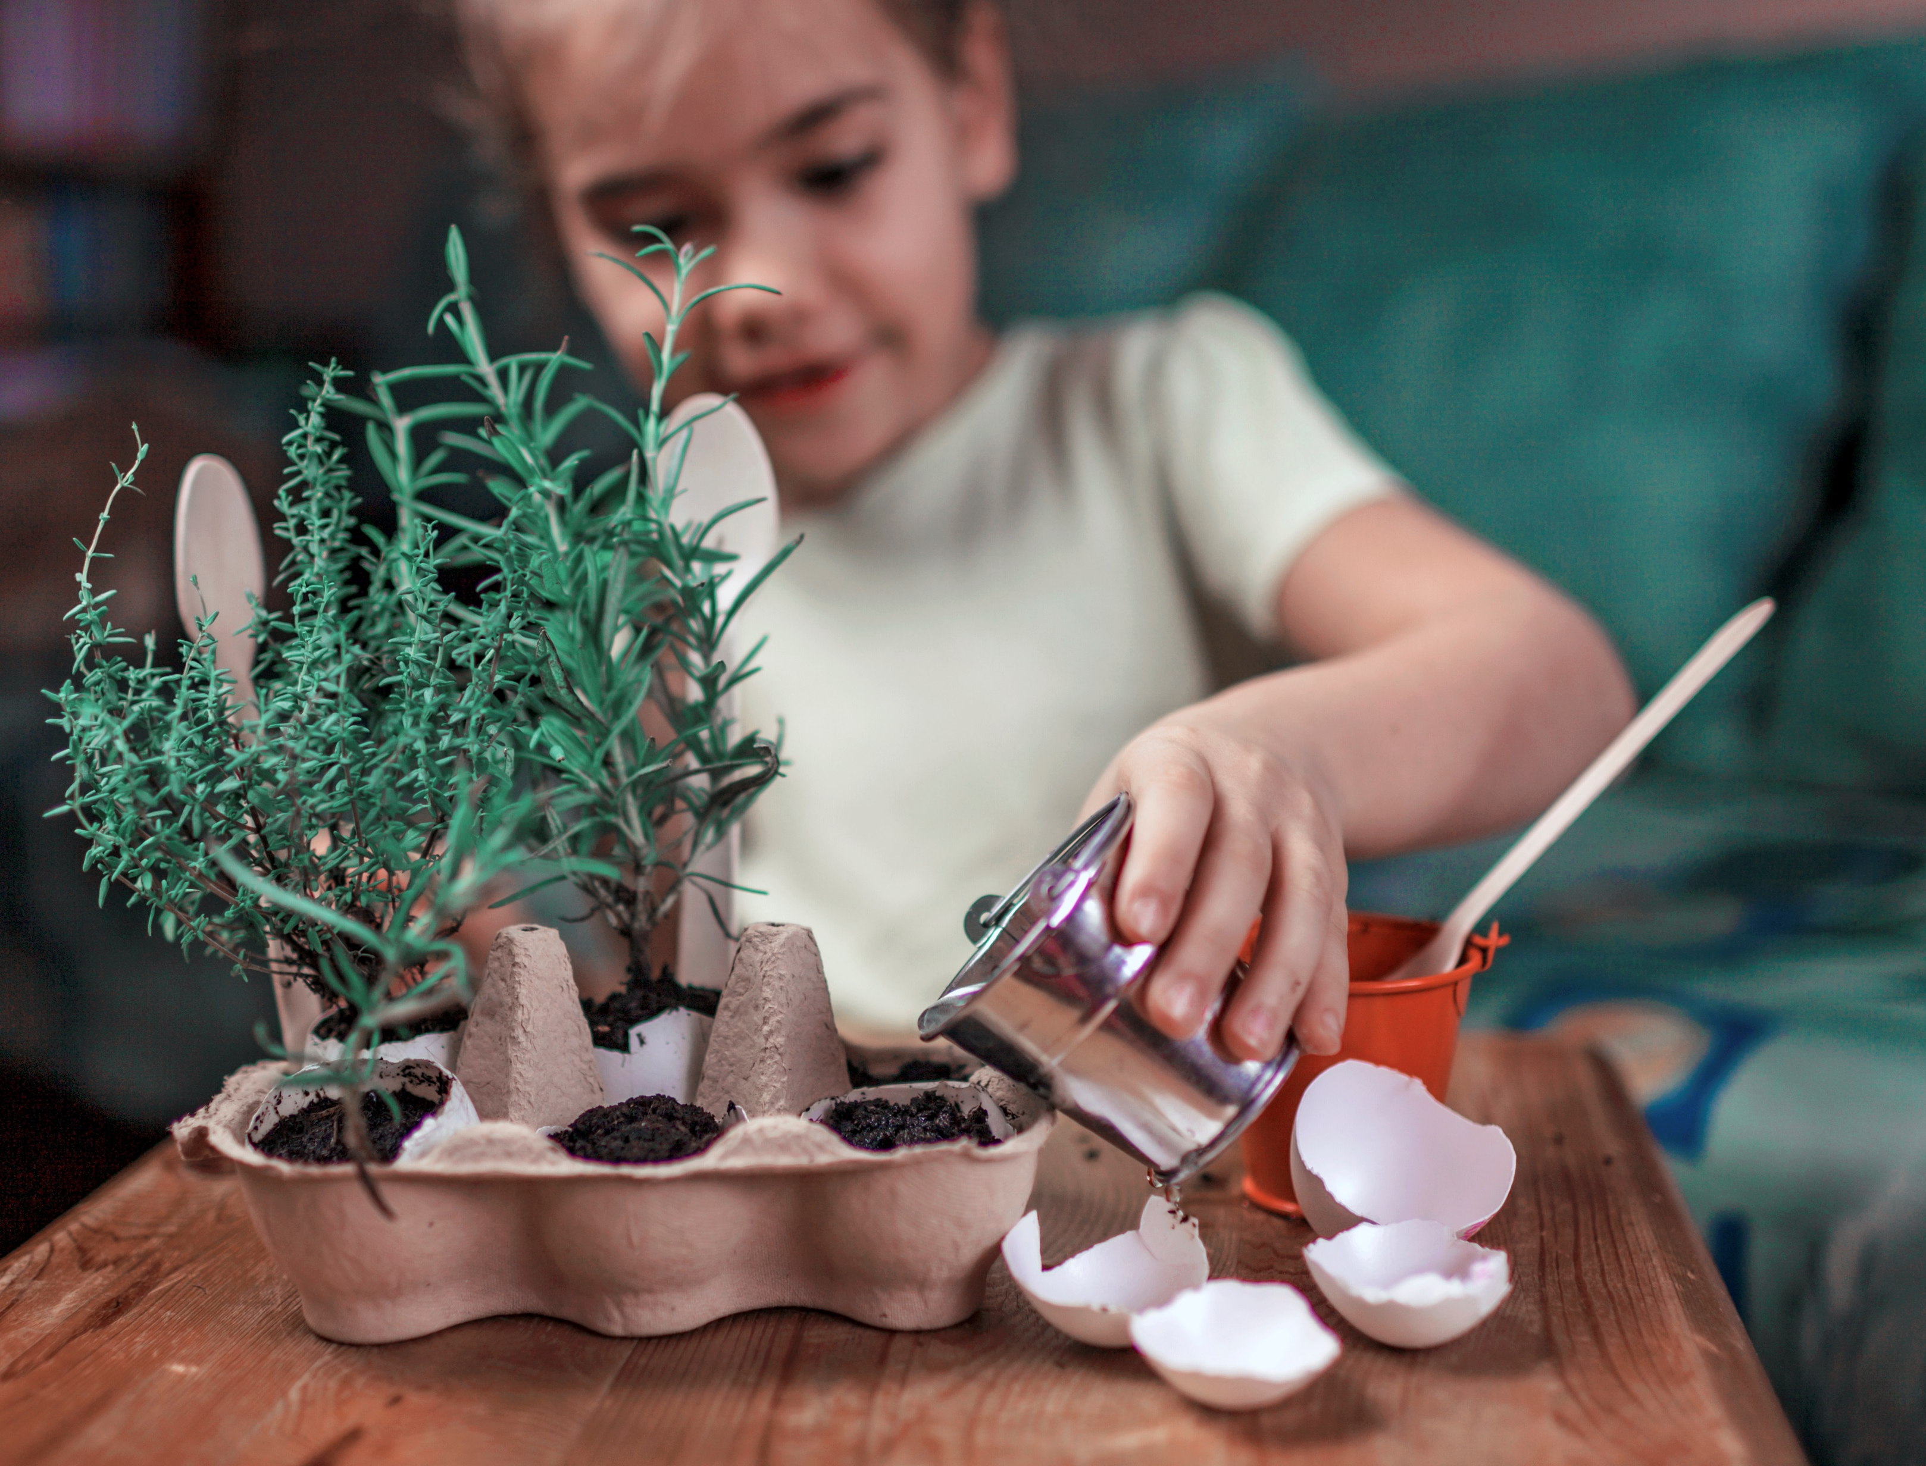
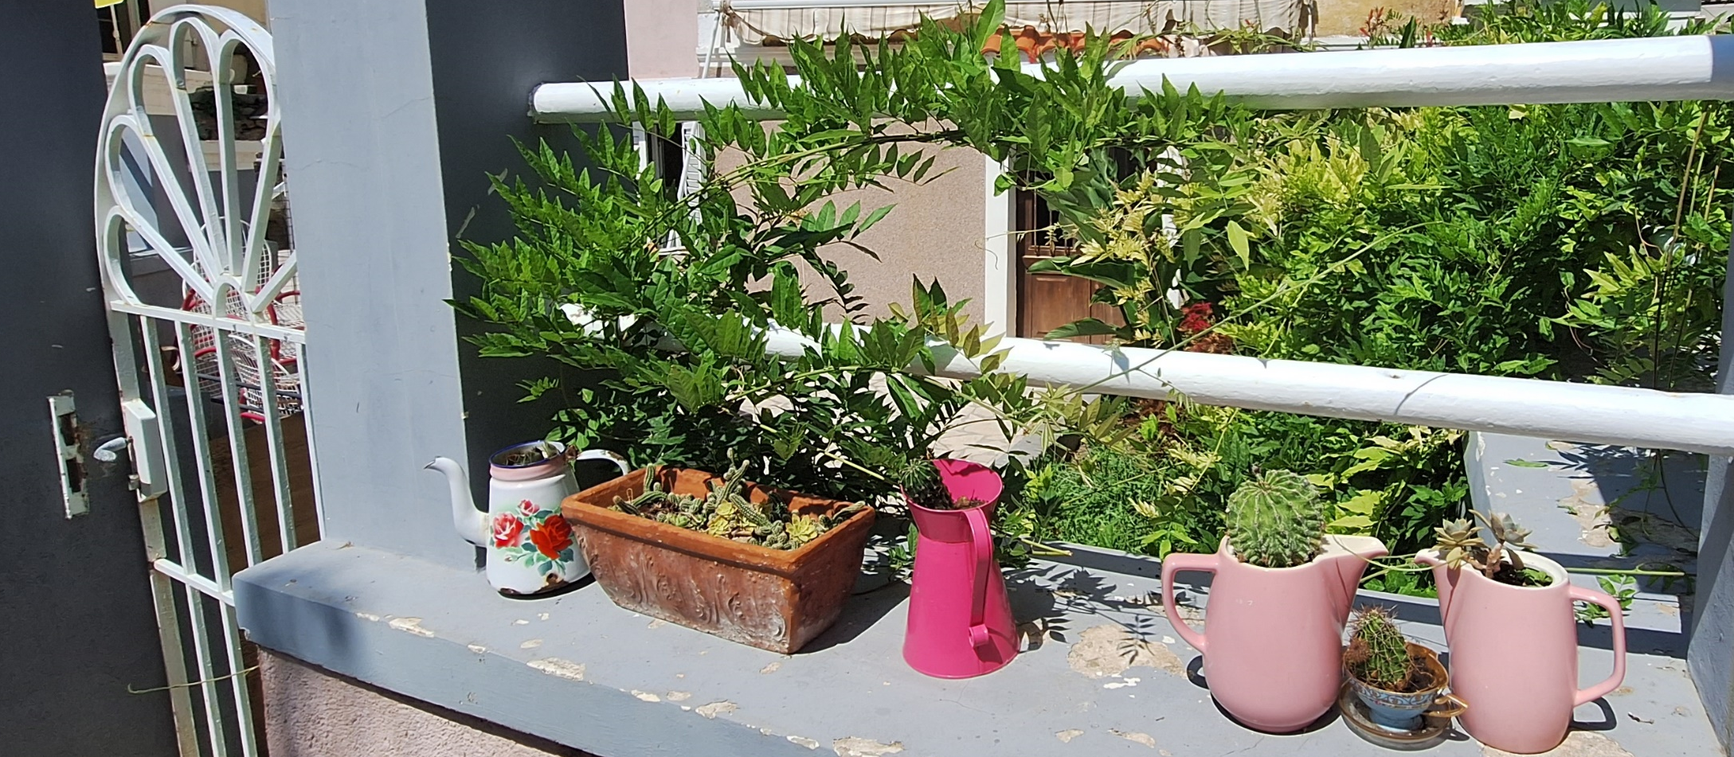
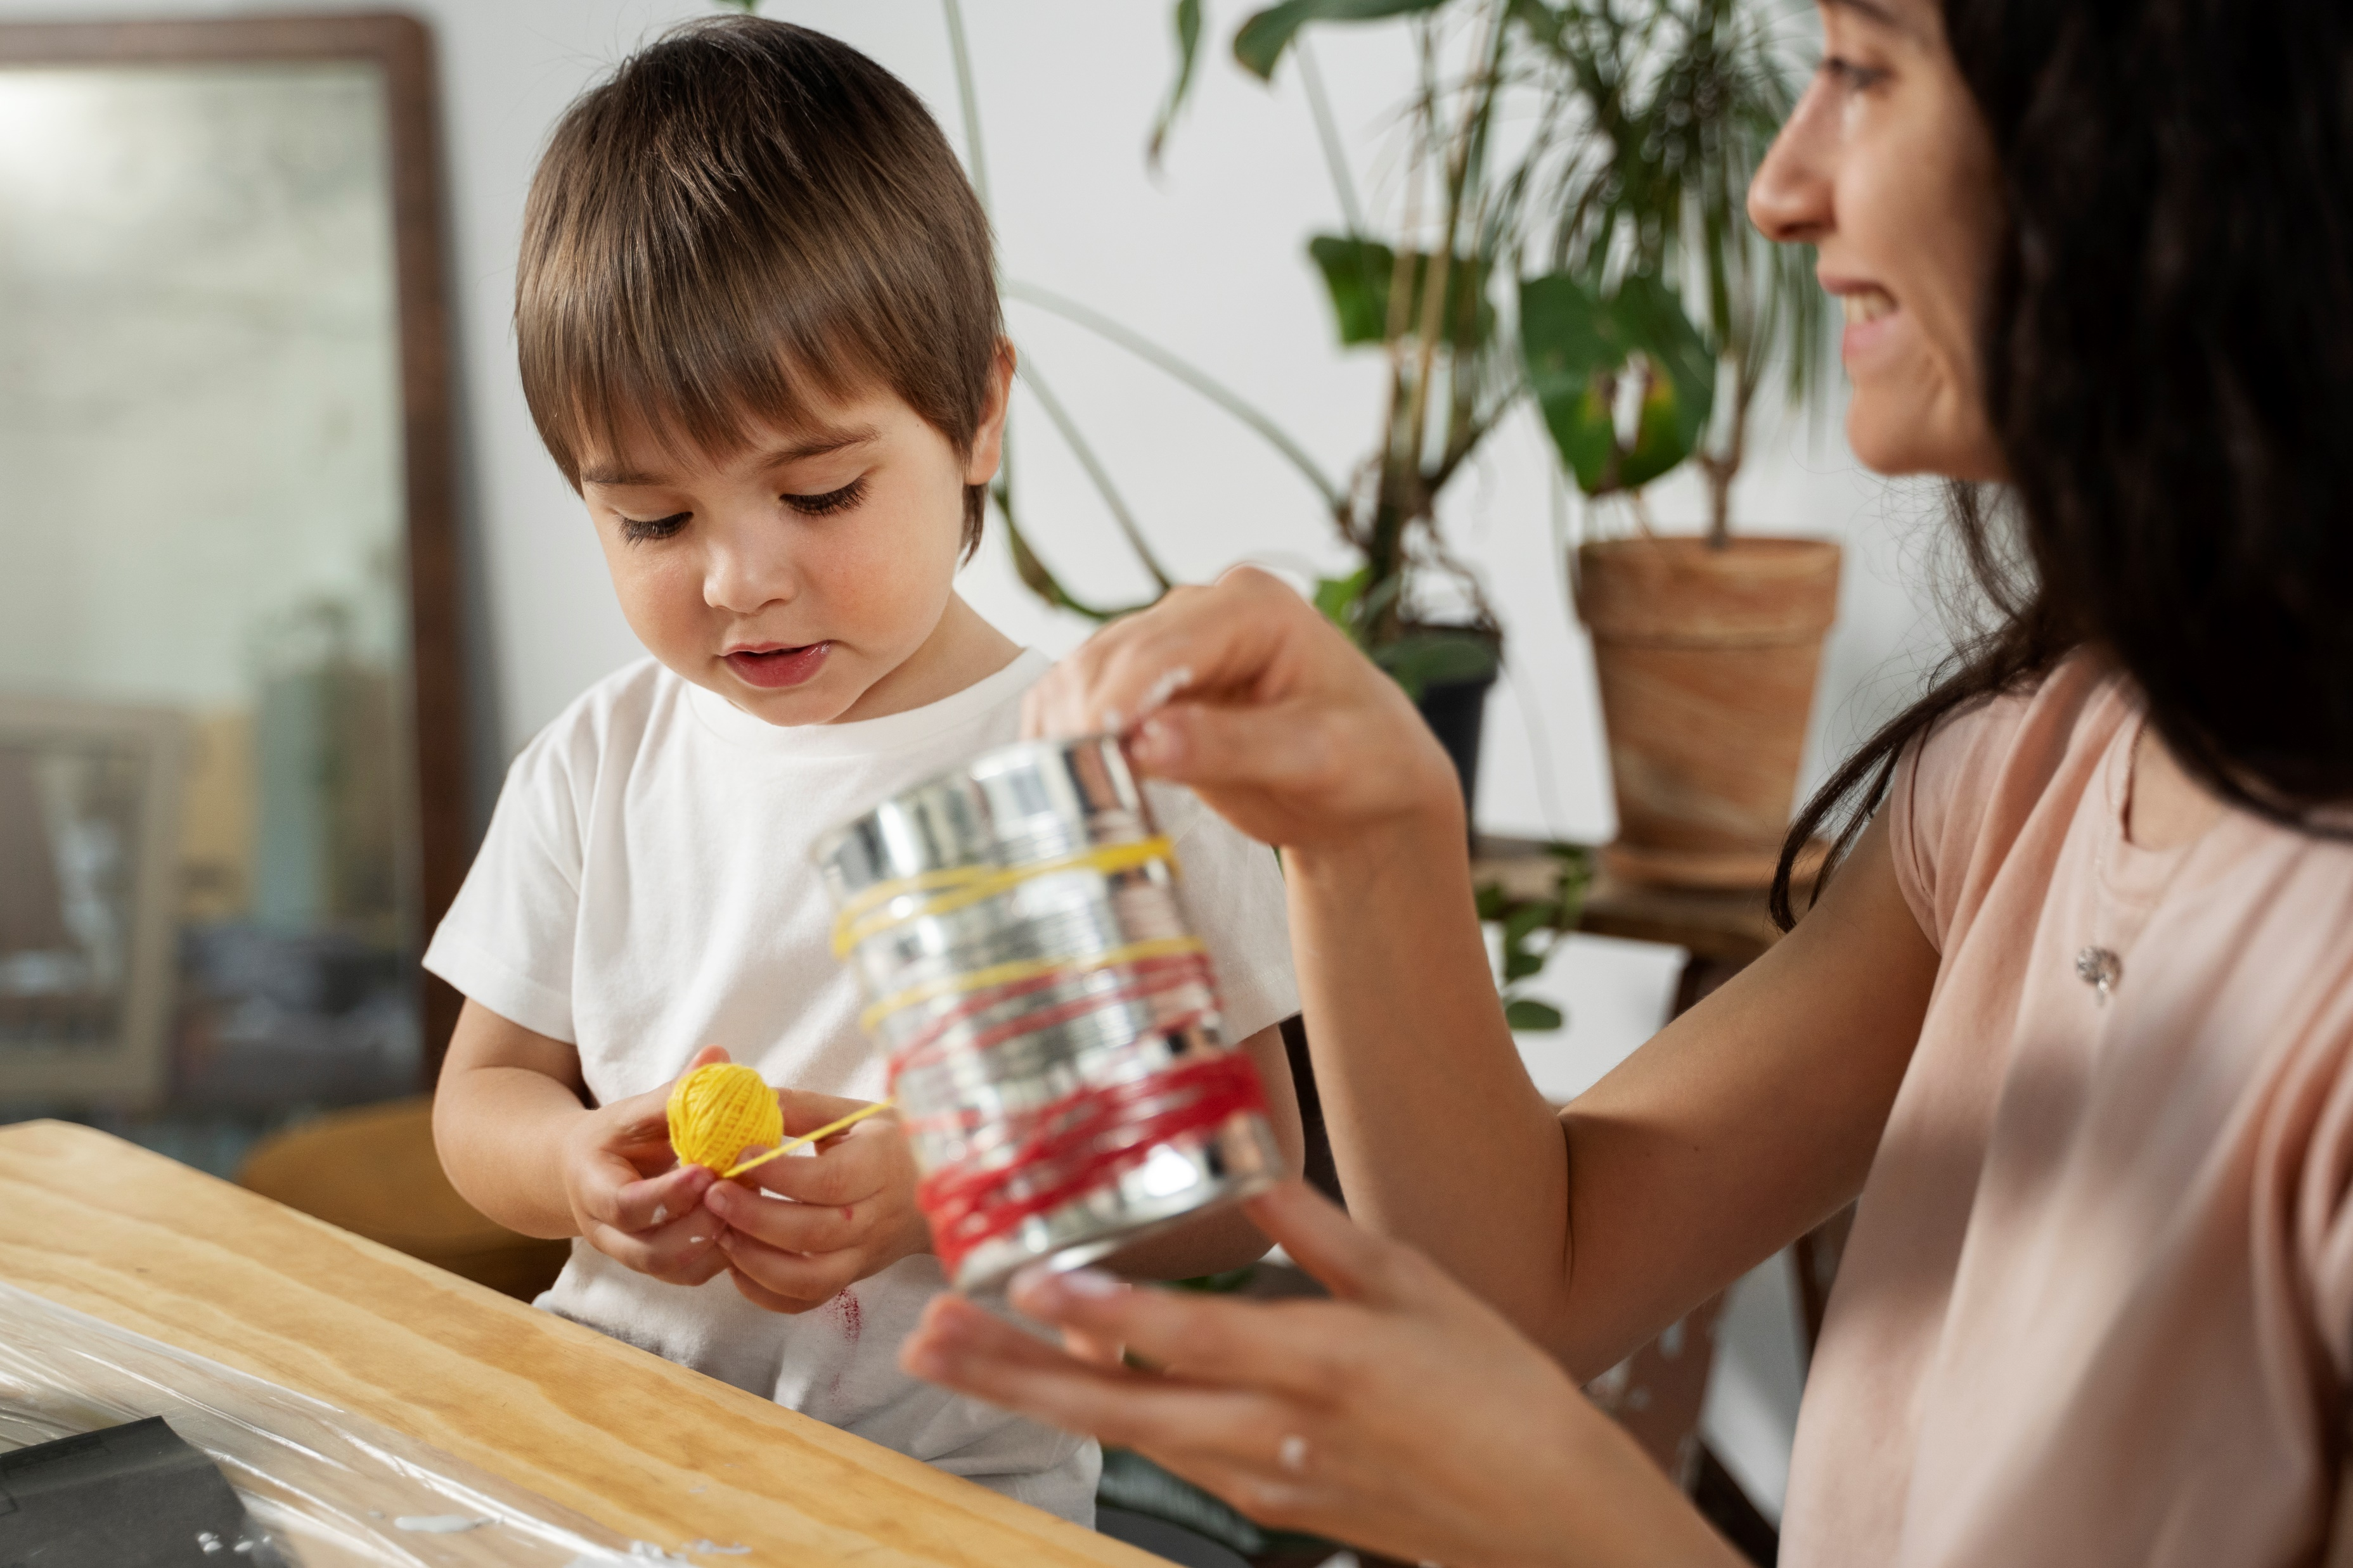
Ponovna uporaba
Višekratno korištenje proizvoda za istu ili neku drugu svrhu (bez prethodne obrade)
Pozitivni učinci na okoliš, štednja sirovine i energije, a može donijeti i uštede u kućanstvu!
Za ponovnu uporabu otpada nije potrebno mnogo... samo trebate biti kreativni!

Slide 13

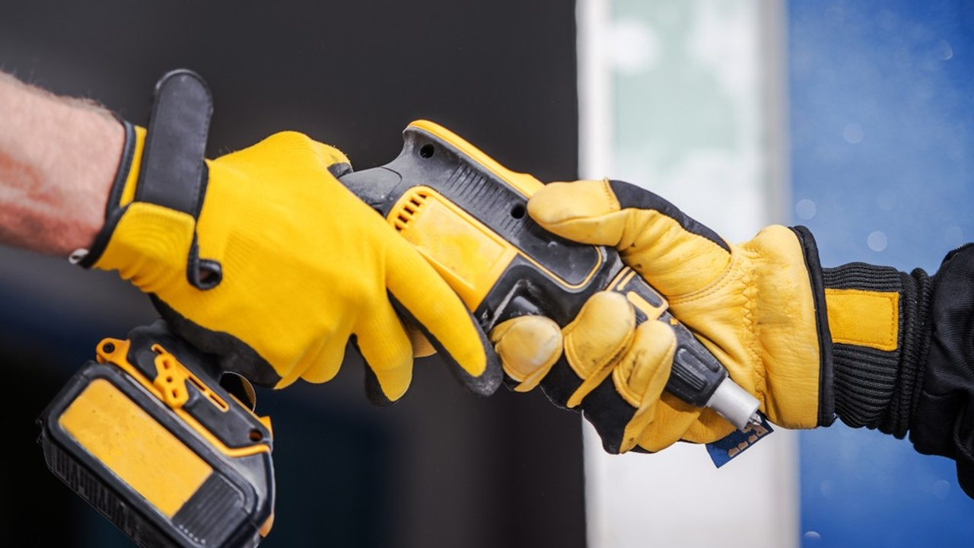
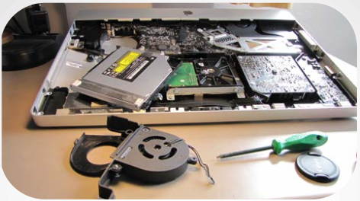
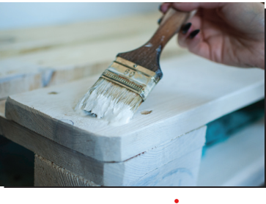

Primjeri ponovne uporabe
Donirajte rabljenu i staru odjeću ili staro računalo, igračke, namještaj – sve se može popraviti i ponovno uporabiti
Neispravne uređaje pokušajte popraviti prije nego što ih odložite kao otpad
Posudite alat koji će vam trebati samo jednom, umjesto da kupujete novi
Stare četkice za zube i druge četke koristite za čišćenje kupaonskih pločica, radijatora, cipela i sl.

Slide 14
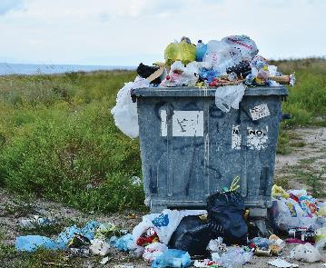
Odvojeno sakupljanje otpada – Zeleni otoci
Zašto je potrebno kvalitetno odvajati otpad?
  Miješanjem raznih vrsta otpada u našim domovima nepovratno gubimo njihova korisna svojstva i pretvaramo otpad u „smeće“!
Odvojenim sakupljanjem otpada:
štedimo sirovine
brinemo o okolišu i zdravlju ljudi te
potičemo otvaranje novih „zelenih radnih mjesta“
STAKLO
PAPIR I
KARTON
PLASTIKA
LOKACIJE:
naselje Jakopovac kod društvenog doma,
naselje Križ Gornji kod društvenog doma,
naselje Zrinski Topolovac kod društvenog doma

Slide 15
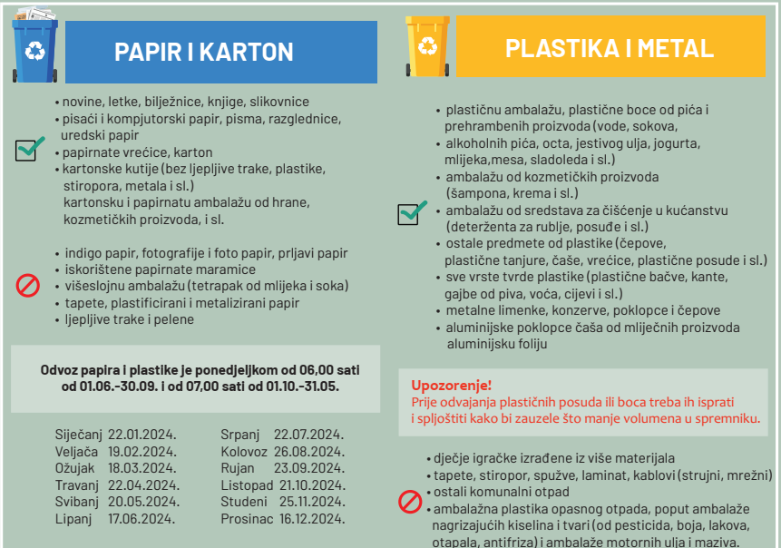
Kako razdvajati po spremnicima u kućanstvu?

Slide 16

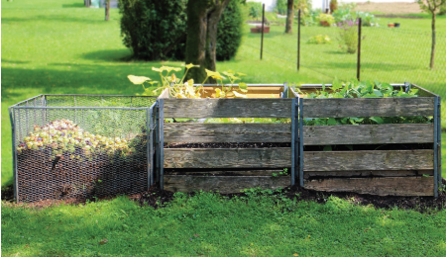
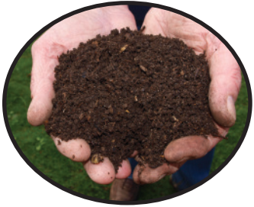
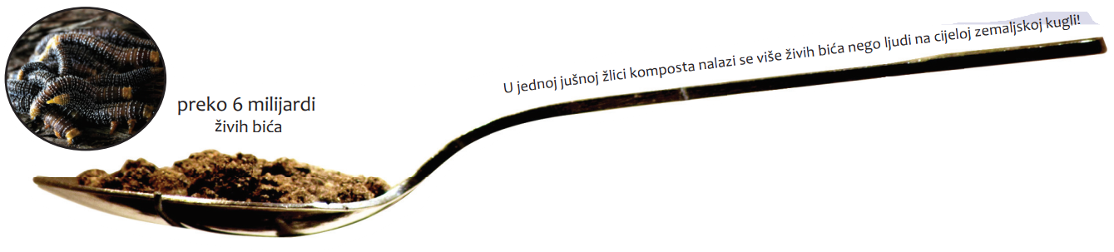
Ostale vrste otpada: biootpad
Biootpad je biološki razgradiv otpad iz vrtova i parkova, hrana i kuhinjski otpad iz kućanstava, restorana, ugostiteljskih i maloprodajnih objekata i slični otpad iz proizvodnje prehrambenih proizvoda.
Moguće ga je zbrinuti u procesu kućnog kompostiranja.
KOMPOSTIRATI NE SMIJEMO:
Lijekove, sadržaj vrećice iz usisavača, pelene, pepeo, izmet pasa i mačaka, kosti, masnoće, kuhanu hranu, mliječne proizvode, tekućine, jela od mesa i ribe, osjemenjeni korov, bolesne biljke, lišće oraha, drvo koje je bilo bojano ili lakirano, biootpad koji je bio u dodiru s naftom, benzinom, uljanim i zaštitnim bojama i pesticidima…
KOMPOSTIRATI SMIJEMO:
Listove, koru te ostatke voća i povrća, ljuske od jaja, talog kave, vrećice čaja, lišće, suho granje, uvelo cvijeće, piljevinu, koru drveta, slamu, pokošenu travu…
KOMPOST

Slide 17
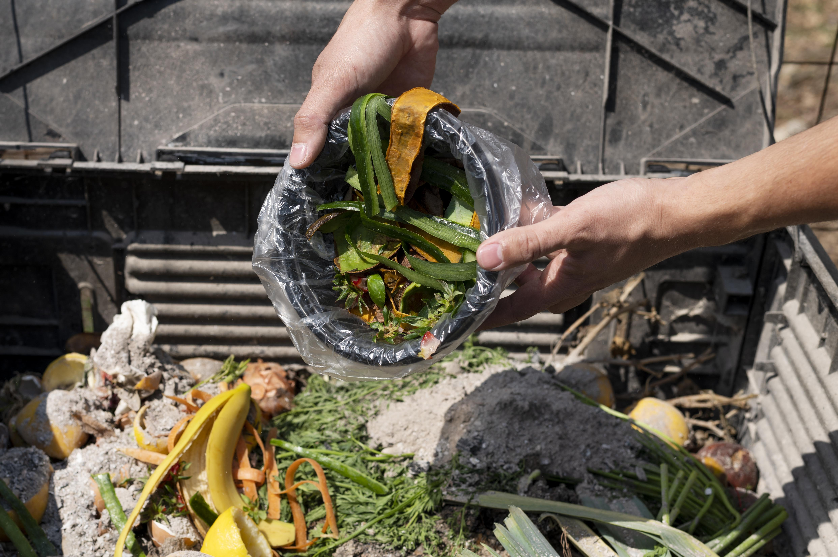
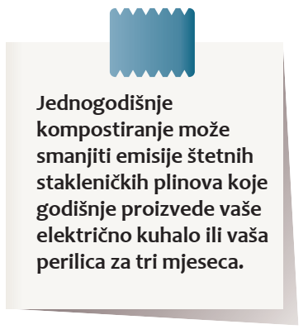
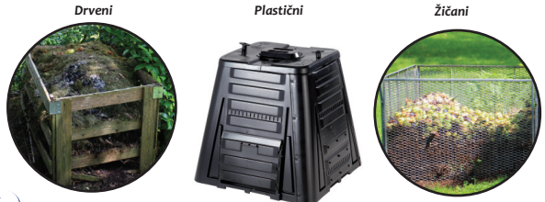
Kako kompostirati?
Na dno kompostera staviti usitnjeno granje (visina sloja do 15 cm)
Dodati sloj lišća te slojeve usitnjenog (do 5 cm) i izmiješanog biootpada
Između slojeva biootpada nasuti tanki sloj vrtne zemlje ili svježeg komposta
Ukoliko komposter nema vlastiti poklopac, kompostnu hrpu prekriti materijalom (jutena vreća, slama i sl.) koji propušta zrak, smanjuje isušivanje i gubitak topline, onemogućava ispiranje hranjivih sastojaka te sprječava raznošenje vjetrom
Poslije 6 do 12 mjeseci kompost je zreo te ga treba prosijati. Veće komade koji su ostali na situ treba vratiti u proces kompostiranja.

Slide 18
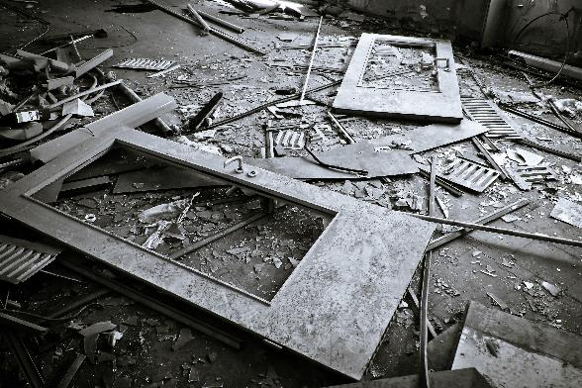
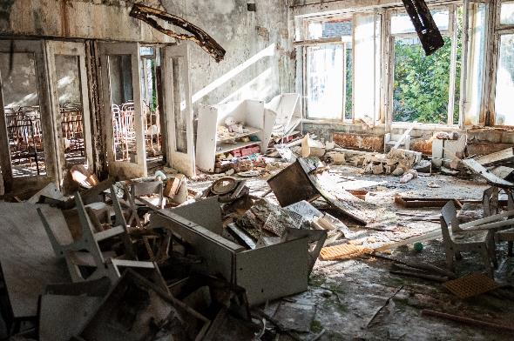
Ostale vrste otpada: glomazni otpad
Beton, cigle, keramičke pločice, izolacijski materijal
Najčešći otpad koji se odlaže na divlja odlagališta
Nepovratno uništavanje prirodnih resursa!
Notes:
Odlagalište „Doline“ koristi se za odlaganje otpada s područja Grada Bjelovara, te općina: Nova Rača, Kapela, Rovišće, Šandrovac, Severin, Velika Pisanica, Veliko Trojstvo i Zrinski Topolovac. Prikupljanje komunalnog otpada na području Općine Zrinski Topolovac, tjedno jednom (utorkom) vrši DJU tvrtka „Komunalac“ d.o.o., Bjelovar. Sav prikupljeni otpad odvozi se na uređeno odlagalište neopasnog otpada „Doline“ koje se nalazi na području Grada Bjelovara.

Slide 19
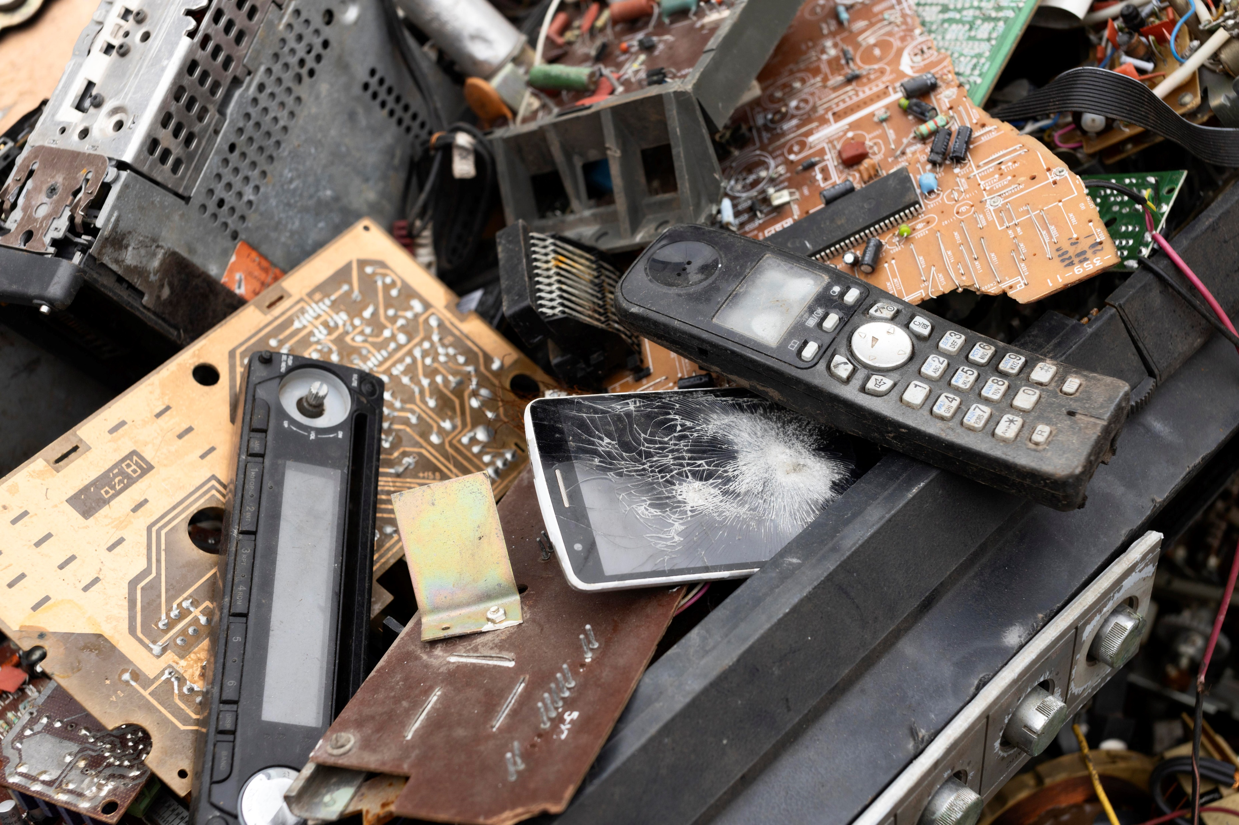
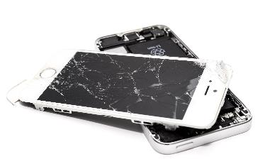
Ostale vrste otpada: EE otpad
Sadrži velik broj različitih komponenata opasnih za okoliš (živa, kadmij, krom, brom, olovo, arsen, azbest i dr.)
EE otpad iz kućanstava (hladnjaci, zamrzivači, perilice i sušilice rublja, perilice posuđa, štednjaci, električni radijatori, termo-akumulacijske peći, klima-uređaji, TV prijamnici i drugi EE otpad)
Moguća besplatna predaja
(trgovine, koncesionar, reciklažna dvorišta)
EE otpad je najbrže rastuća vrsta otpada!

Slide 20
Zašto održivo gospodariti otpadom?
Uštede u kućanstvu
Otvaranje novih radnih mjesta
Pozitivan učinak na okoliš i ljudsko zdravlje
Postizanje ciljeva EU

Slide 21
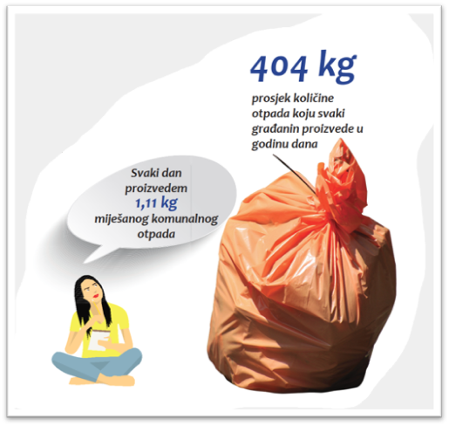
Zašto održivo gospodariti otpadom?
Energija koja se uštedi recikliranjem 1 staklene boce dovoljna je da žarulja snage 60 W svijetli 4 sata, računalo radi 30 minuta, a televizor 20 minuta!
Odvojenim sakupljanjem otpada moguće je za svakih 10.000 tona otpada stvoriti:
= 36 novih radnih mjesta (recikliranje)
= 296 novih radnih mjesta (ponovna uporaba)
Recikliranjem 1 aluminijske limenke moguće je uštedjeti dovoljno energije za gledanje jednog filma na LED televizoru.
U 1 toni otpadnih računala nalazi se više zlata nego što je moguće dobiti iz 17 tone rude zlata.

Slide 22

Sažetak
Priroda nije odlagalište otpada!
Zaštita okoliša je i zaštita i prevencija zdravlja ljudi… zalog za buduće generacije!
Sprječavanjem nastanka otpada i ponovno uporabom ostvarujemo financijske, ali i resursne uštede!!
Pravilnim odvajanjem otpada vrijedni materijali postaju resurs!
Vaša pitanja….

Slide 23
Hvala na pažnji!
Kontakti:
Općina Zrinski Topolovac
e-mail: komunalaczrinski@gmail.com
Tel: +385 43 877 241
Komunalac Bjelovar d.o.o.
e-mail: komunalac@komunalac-bj.hr
Tel: +385 43 622 100

